Slide 1
海洋沉积学：沉积动力和泥沙运动
第四讲：碎屑物质的输运II
胡鹏
浙江大学海洋学院

Slide 2
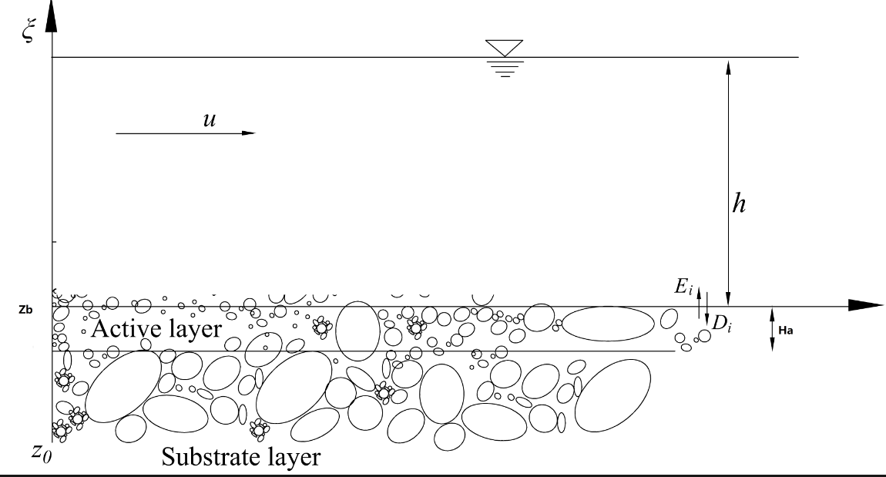
水动力过程—质量守恒
水动力定量描述不是课程重点；考虑最简单情况：忽略垂向、横向，仅考虑纵向（x方向）
对于右侧红色方框所表示的控制体，控制体内水的体积可表示为：
进
出
A
B
两个不同时刻，控制体内水体积不相等的原因就在于进出控制体的水不相等，表示为：
Δx
方程两边同时除以 ：
于是：

Slide 3
水动力过程—动量守恒
对于右侧红色方框所表示的控制体，控制体内动量可表示为：
进
出
A
B
$${\left(ρΔx⋅Δy⋅h⋅u\right)}^{t+Δt}$$
$${\left(ρΔx⋅Δy⋅h⋅u\right)}^{t}$$
Δx
两个不同时刻，控制体内水动量不相等的原因就在于进出控制体的动量不相等或者外力的作用，表示为：
$$左侧动量流入={ρh}_{A}⋅Δy⋅u_{A}⋅Δt⋅u_{A}$$
$$右侧动量流出={ρh}_{B}⋅Δy⋅u_{B}⋅Δt⋅u_{B}$$
$$左侧静水压力=\frac{1}{2}ρgΔth_{A}^{2}$$
Δz
于是：
$$\begin{matrix}{\left(ρΔx⋅Δy⋅h⋅u\right)}^{t+Δt}−{\left(ρΔx⋅Δy⋅h⋅u\right)}^{t} \\ =ρh_{A}⋅Δy⋅u_{A}^{2}⋅Δt−ρh_{B}⋅Δy⋅u_{B}^{2}⋅Δt \\ +\frac{1}{2}ρg{Δth}_{A}^{2}−\frac{1}{2}ρg{Δth}_{B}^{2}−τ⋅ΔxΔyΔt \\ −ρgh⋅ΔxΔy⋅\frac{∂z_{b}}{∂x}⋅Δt\end{matrix}$$
$$θ$$
$$右侧静水压力=\frac{1}{2}ρgΔth_{B}^{2}$$
Δx
在高等数学中，有以下近似：
$$河床的阻力=τ⋅Δx⋅Δy⋅Δt$$
$$\begin{matrix}sinθ≈θ≈tanθ \\ ≈\frac{Δz}{Δx}≈\frac{∂z}{∂x}\end{matrix}$$
$$\begin{matrix}\begin{aligned}河床坡降带来的重力分力 \\ =−ρgh⋅Δx⋅Δy⋅sinθΔt\end{aligned} \\ =−ρgh⋅Δx⋅Δy⋅\frac{∂z_{b}}{∂x}Δt\end{matrix}$$
$ρΔxΔyΔt$并整理：
方程两边同时除以 ：

Slide 4
随流泥沙输运—质量守恒
进
出
对于右侧红色方框所表示的控制体，控制体内泥沙的含量可表示为：
A
B
$${\left(Δx⋅Δy⋅h⋅c\right)}^{t+Δt}$$
$${\left(Δx⋅Δy⋅h⋅c\right)}^{t}$$
Δx
两个不同时刻，控制体内泥沙含量不相等的原因就在于进出控制体的泥沙不相等，表示为：
$$左侧流入=h_{A}⋅Δy⋅u_{A}⋅Δt⋅c_{A}$$
$$右侧流出=h_{B}⋅Δy⋅u_{B}⋅Δt⋅c_{B}$$
方程两边同时除以 ：
$$泥沙的起动=(E−D)⋅ΔxΔyΔt$$
$$\frac{hc^{t+Δt}−hc^{t}}{Δt}=\frac{h_{A}u_{A}c_{A}−h_{B}u_{B}c_{B}}{Δx}+E−D$$
于是：
$$\begin{matrix}{（Δx⋅Δy⋅h⋅c) }^{t+Δt}−{（Δx⋅Δy⋅h⋅c) }^{t} \\ \begin{aligned}=h_{A}⋅Δy⋅u_{A}⋅Δt⋅c_{A}−h_{B}⋅Δy⋅u_{B}⋅Δt⋅c_{B} \\ +(E−D)⋅ΔxΔyΔt\end{aligned}\end{matrix}$$

Slide 5
水动力-泥沙-床面（最简单一维情况，但考虑碎屑不均匀性）
质量守恒方程：
泥沙随流输运：
动量守恒方程：
地形冲淤方程：
活动层组份级配变化方程：

Slide 6
冲淤过程的讨论
地形何时被冲？何时淤积？关键看：Sum(Ej-Dj)。
看Sum(Ej-Dj)的关键在于看(Cej-Cj)
回忆：什么是Cej，什么Cj。
冲淤过程：泥沙运动总是向着水流挟沙力调整！

Slide 7
较粗颗粒运动过程常用假设：瞬时向水流挟沙力调整
当泥沙浓度与挟沙力之间有差异时，水流通过与地形之间发生泥沙交换（河床冲淤）的方式，使得泥沙浓度与挟沙力之间的差异变小，从而实现‘泥沙向水流挟沙力调整’
‘瞬时调整’：水流与地形之间的泥沙交换的量，恰好，能够使得，泥沙浓度与挟沙力之间的差异瞬间消失！
当水流挟沙力随着水流条件发生变化时，水流与地形之间立刻发生适量的泥沙交换，使得泥沙浓度的变化能够追上水流挟沙力的变化。此时的泥沙交换量，成为‘临界交换量’，其计算式为
这个时候，cj=cej，不再需要通过泥沙随流输运方程计算泥沙浓度。这个时候，将‘临界交换量’代入原控制方程，就得到了新的一套方程，如下

Slide 8
推移质运动控制方程
一般而言，较粗颗粒被称为‘推移质’。
上机实验：恒定流条件下非均匀的推移质输运造成的地形冲淤与淤积体的组份结构
简化后，待求解的方程
考虑如下情况：
1) 水流为恒定均匀流；
3) 忽略水体内推移质质量随时间的变化

Slide 9
简化后，待求解的方程
需要的经验关系式如下：
1）推移质输沙率经验公式(huc_{ei})
2）计算active layer厚度(Ha)
3）计算床面剪切应力(t_{b})
4）计算活动层下界面处泥沙组份(P_{si})
5）曼宁糙率系数
~~~
待求解的变量：
1）水深(h)、流速(u)
2）地形高程(z_{b})
3）床面粒径组份P_{ai}，特征粒径(d₅₀)

Slide 10
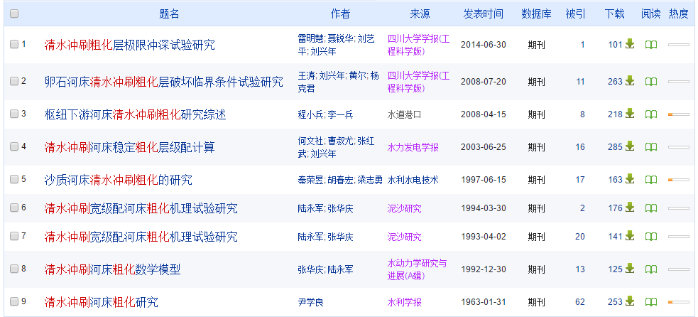
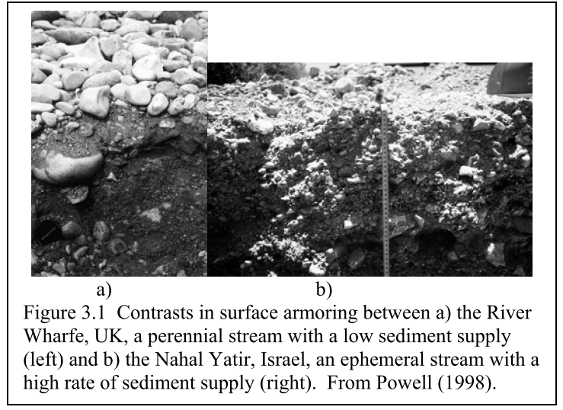
清水冲刷床面粗化计算
粗化：地形表面的泥沙特征粒径变粗
这是一个古老的课题：从1963到2014，持续有人探索
清水冲刷床面粗化的原因：讨论
发散想一想：为何我不讲浑水冲刷，或淤积过程

Slide 11
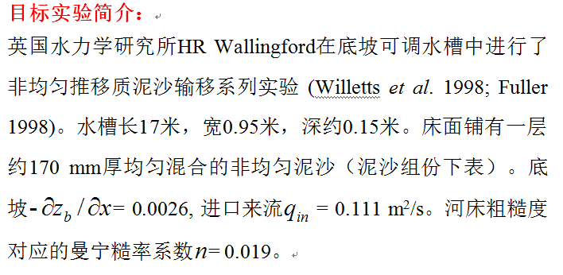
毫米 | 0.25 | 0.52 | 1.04 | 2.07 | 3.42 | 4.83 | 6.83 | 9.65 | 13.7 | 19.3
百分比 | 9.56 | 6.17 | 3.8 | 7.48 | 19.0 | 25.72 | 16.13 | 6.12 | 4.12 | 1.9

Slide 12
第一步：计算区域离散
用N个节点等距（dx）离散计算区域（如下图；水槽长度为L）；每个节点的编号为i=1,2,3,4,……，N
第i个节点的水深记为：h_{i}
第i个节点的流速记为：u_{i}
第i个节点的含沙量记为：c_{ij}
第i个节点床面的粒径组份记为F_{aij}面的粒
第i个节点其他变量的符号以此类推，加上下标i即可
如果变量在每个节点取值不同，则定义数组，如水深、流速等
如果变量在每个节点取值相同，则直接定义变量，如曼宁糙率系数等

Slide 13
第二步：给变量赋初值；主要包括如下变量
根据底坡，计算每个节点的初始地形高程zbi
曼宁糙率系数n
进口流量q
每个泥沙组份的粒径dj
初始床面每个泥沙组份的百分比Faij，Fsubi,j,k
活动层厚度Ha与d84的倍数
时间步长dt
空间步长
床面泥沙孔隙率p
重力加速度g
等等

Slide 14
第三步：从t时刻，计算t+dt时刻床面的泥沙组份。对于第i个节点，说明如下
计算节点i的底坡
根据右侧两方程，联立求解i节点水深和流速
这一小步，其实是经典的求解均匀流水深与流速
根据推移质输沙率公式q_{b}，计算每个粒径组份输沙率
计算推移质输沙率沿x方向的梯度
这一小步，与前面底坡求解类似
请思考，当i=N时，梯度如何计算？
求解地形冲淤
计算活动层下界面的泥沙粒径组份
计算下一时刻活动层泥沙组份的级配
注意：为简化计算过程，可假定Ha永远等于t=0时刻值，为常数。

Slide 15
From Vanoni (1985): Many bed load transport relation gives values of gs for a sediment of uniform size, d. To calculate the sediment discharge for a stream with a graded sediment, the values of qs for each size fraction of the sediment is calculated. These quantities are then weighted according to the fraction by weight of each size, and then these weighted quantities are summed to give the total sediment discharge. This idea of calculating sediment discharge by size fractions has been used since by several other workers in developing transport relations

Slide 16
工况1：上游边界进口为清水:
工况2：上游边界进口为浑水，自己设计来沙浓度和组份

Slide 17
第四步：不断重复第三步，可计算床面高程和分粒径组份百分比随时间的变化过程
在计算过程中，选择典型时刻，输出并保存计算结果
在计算过程中，选择典型节点，输出并保存这些典型节点每个时间步长的计算结果
第五步：整理并分析计算结果
典型时刻，床面特征粒径d_{m}和床面高程的沿程变化
典型断面，床面特征粒径和床面高程随时间变化
对于淤积工况，画出最终时刻典型断面的特征粒径在垂向上的变化

Slide 18
第六步：敏感性分析
活动层厚度的影响：ha=1倍，2倍和4倍d84
输沙率公式的影响：MPM公式之外，爱因斯坦公式，Wu公式
孔隙率的影响
暴露与隐蔽效应影响
其它因素：自由发挥

Slide 19
补充1
水流与地形之间的相互作用力，阻力
床面剪切应力 ：水流作用于单位面积床面的力[N/m², Pa]
如果用阻力系数c_{D}, 则
如果用曼宁糙率系数n，则
注：S_{f}又称作阻力坡度
请注意：cD和n可通过经验公式计算！

Slide 20
补充2
恒定均匀流条件下，通过阻力与重力的平衡，可得到水深和流速的关系
恒定：水深、流速随时间t不变；均匀：水深、流速随空间x不变
故有
记底坡 ；水流单宽流量 ;采用曼宁糙率系数n计算床面剪切应力，则有
根据上面两式，在已知曼宁糙率系数n、底坡Sb，单宽流量q的情况下，即可联立求解得到水深h和流速u

Slide 21
补充3
把均匀沙条件推移质输沙率公式推广到非均匀沙条件
当床面粒径均匀分布（粒径为d），用MPM公式计算推移质输沙率如下
q_{b}=huc_{e}; 平衡条件下用MPM公式计算得到的推移质体积输沙率（m²/s）
假设渠道宽度为W，泥沙密度为 ；则整个渠道的推移质质量输沙率为： （kg/s）
R=1.65是泥沙的有效容重系数
被称为’Shields parameter’希尔兹数，计算式如右：
被称为是‘临界希尔兹数’
当床面非均匀（粒径组成为dj, j=1, Ns），第j粒径组沙的输沙率会与其在床面活动层的百分比有关，因此有

Slide 22
补充4
我们上机实验采用的水流：恒定、均匀、垂向积分平均
水深h
垂向积分平均的流速u
自然条件下的水流：非恒定、非均匀、垂向变化复杂
你，通过学习流体力学、物理海洋学等课程，可自己编写程序模拟复杂水流过程！
你，通过学习，可以找到无数的商业软件或开源代码来模拟复杂的水流过程！
但你，想要预测地形和地形以下粒径组份结构的时空变化，就要用到这次上机学习的内容。
把这次上机学习内容耦合到商业软件或开源代码里面，研究沉积地貌和沉积结构，是具有显然的创新性的。

